Slide 1
图的基础算法 (一) --
MST 最小生成树
1168 Optimize Water Distribution in a Village
1135 Connecting Cities With Minimum Cost
1584 Min Cost to Connect All Points
你们的好朋友Eddie

Slide 2
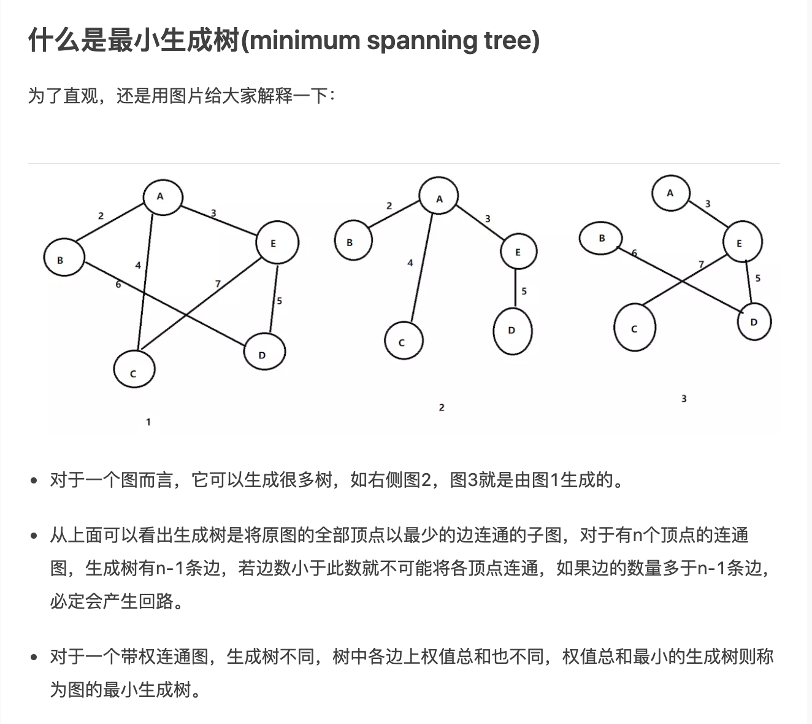
spanning是跨度，广度的意思，这里可以理解为距离

Slide 3
有那些处理MST的算法？
Prim Native implementation O(V2) 稠密图
Prim PQ implementation O(ElogV) 稀疏图
Kruskal UF implementation O(ElogE) (或者更大范围ElogV，E <= V2) 稀疏图
The Java API does not provide a Fibonacci heap. The java.util.PriorityQueue is a binary heap.

Slide 4
Prim算法
Prim算法是解决最小生成树的常用算法。它采取贪心策略，从指定的顶点开始寻找最小权值的邻接点。图G=<V,E>，初始时S={V0}，把与V0相邻接，且边的权值最小的顶点加入到S。不断地把S中的顶点与V-S中顶点的最小权值边加入，直到所有顶点都已加入到S中。
方法1：使用pq每次找出最近的下一个点
方法2：暴力扫所有点找出最近的下一个定点，此定点进set同时，对所有通过定点的点做edge relaxiation
 | dense稠密图E=V2 | sparse稀疏图E<<V2
prim实现方法 | adjacent matrix O(V2) | adjacent list O(ElogV)

Slide 5
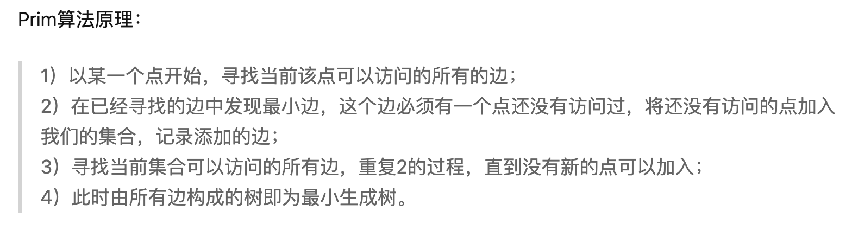
PQ implementation Prim

Slide 6
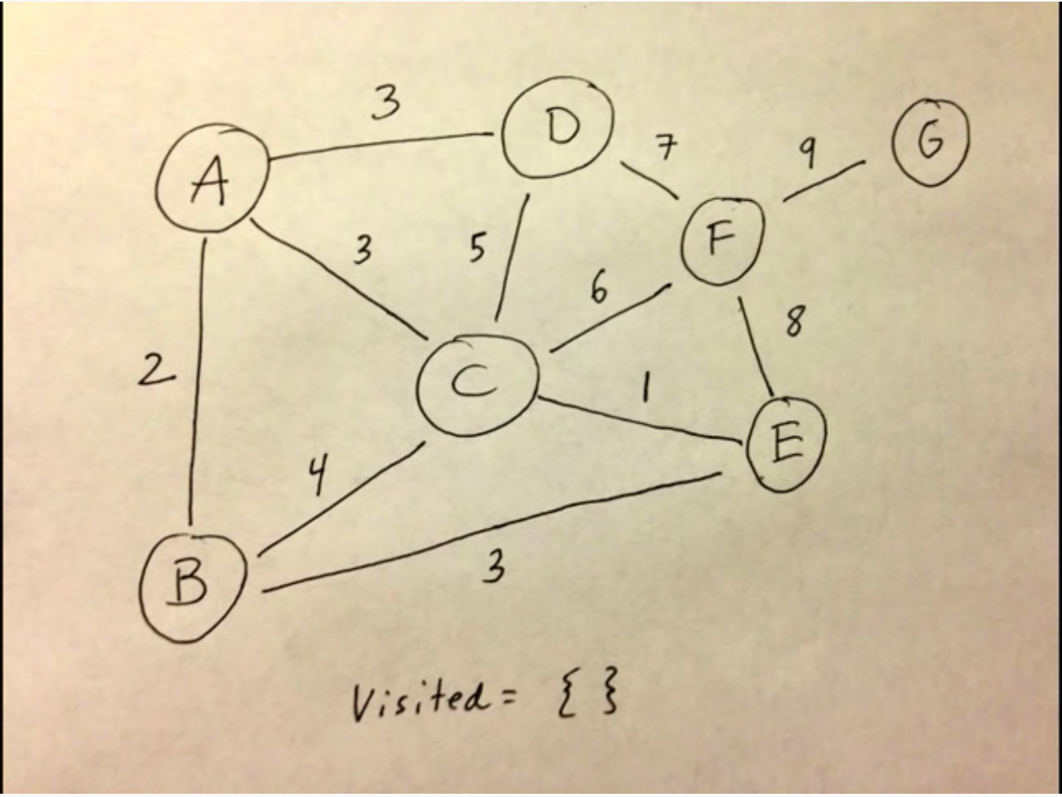
Prim算法
ElogV

Slide 7
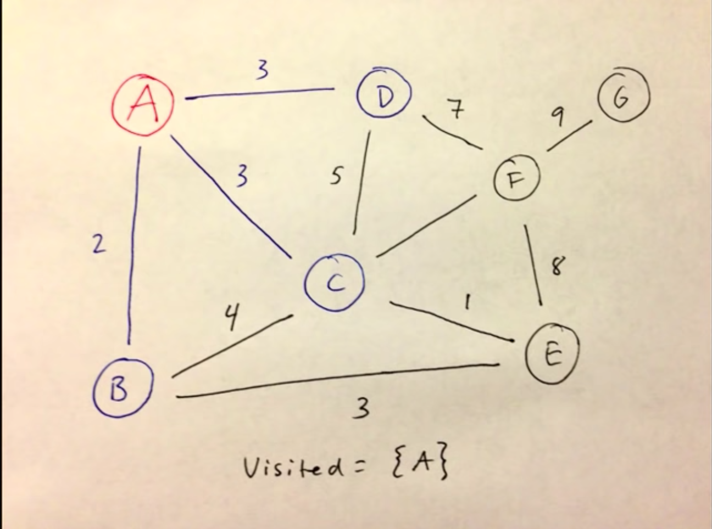
Prim算法

Slide 8
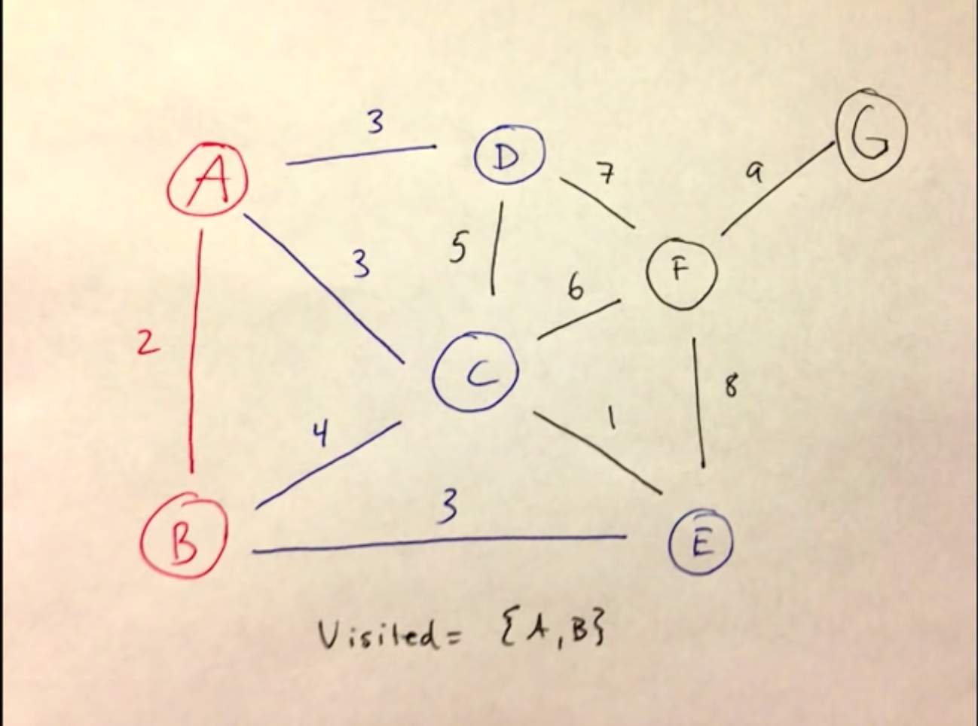
Prim算法

Slide 9
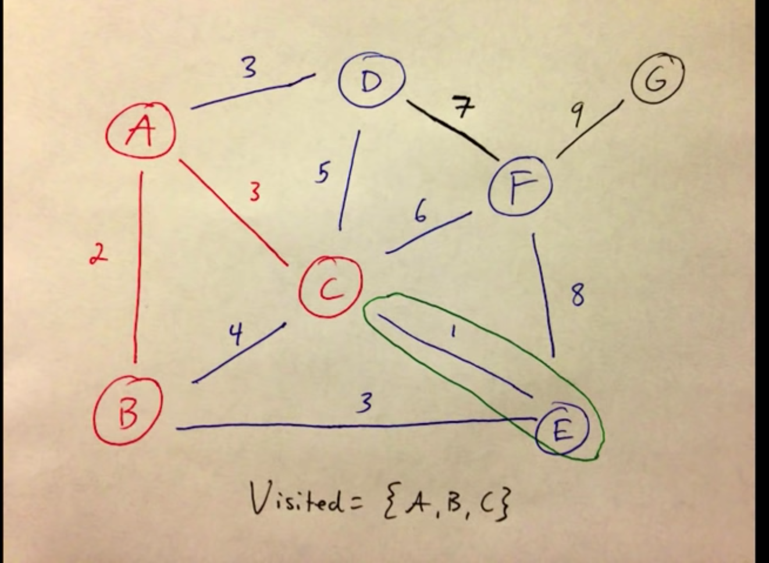
Prim算法

Slide 10
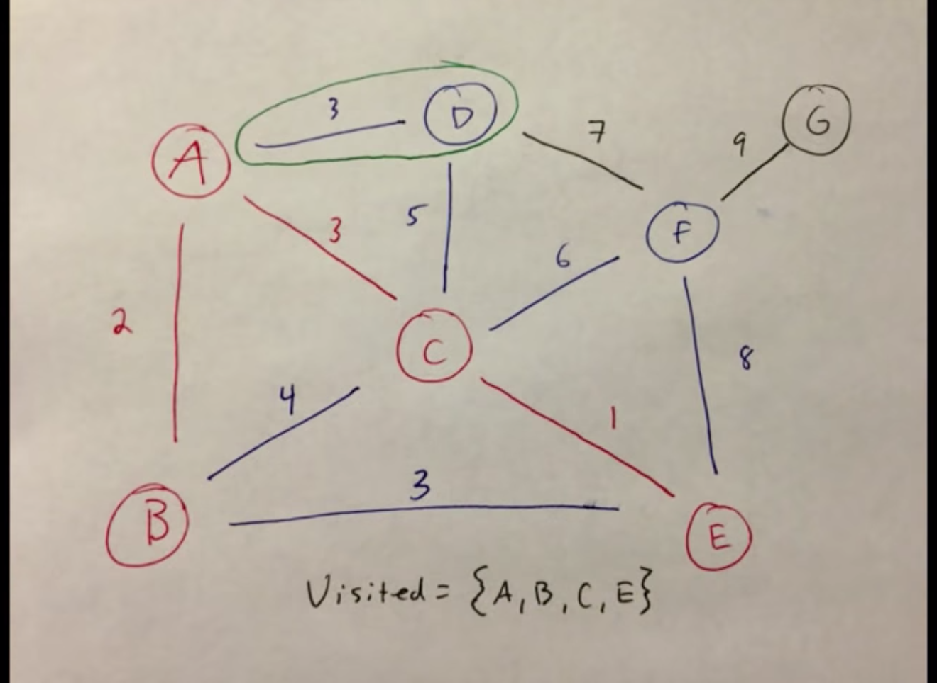
Prim算法

Slide 11
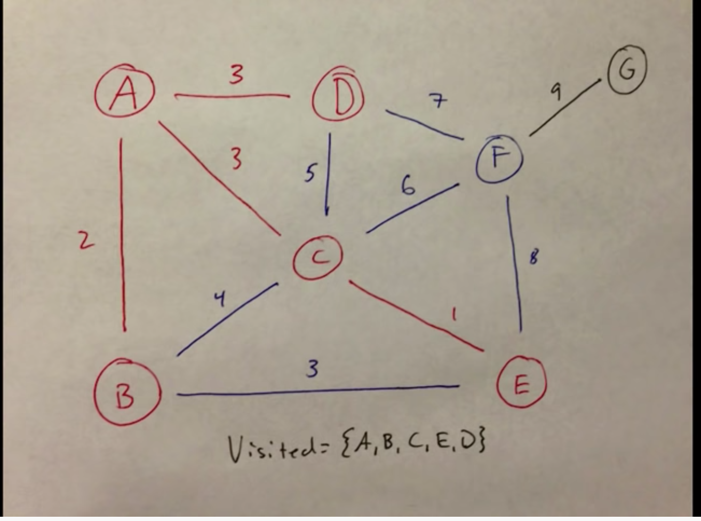
Prim算法

Slide 12
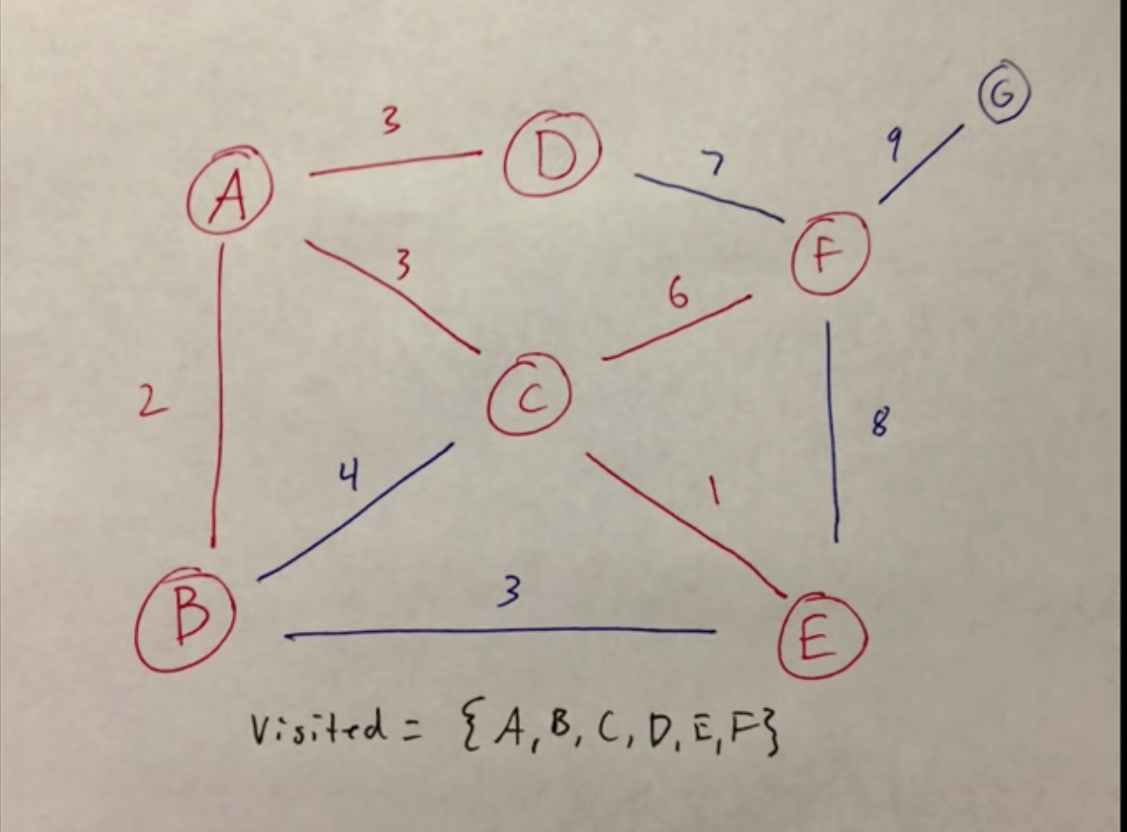
Prim算法

Slide 13
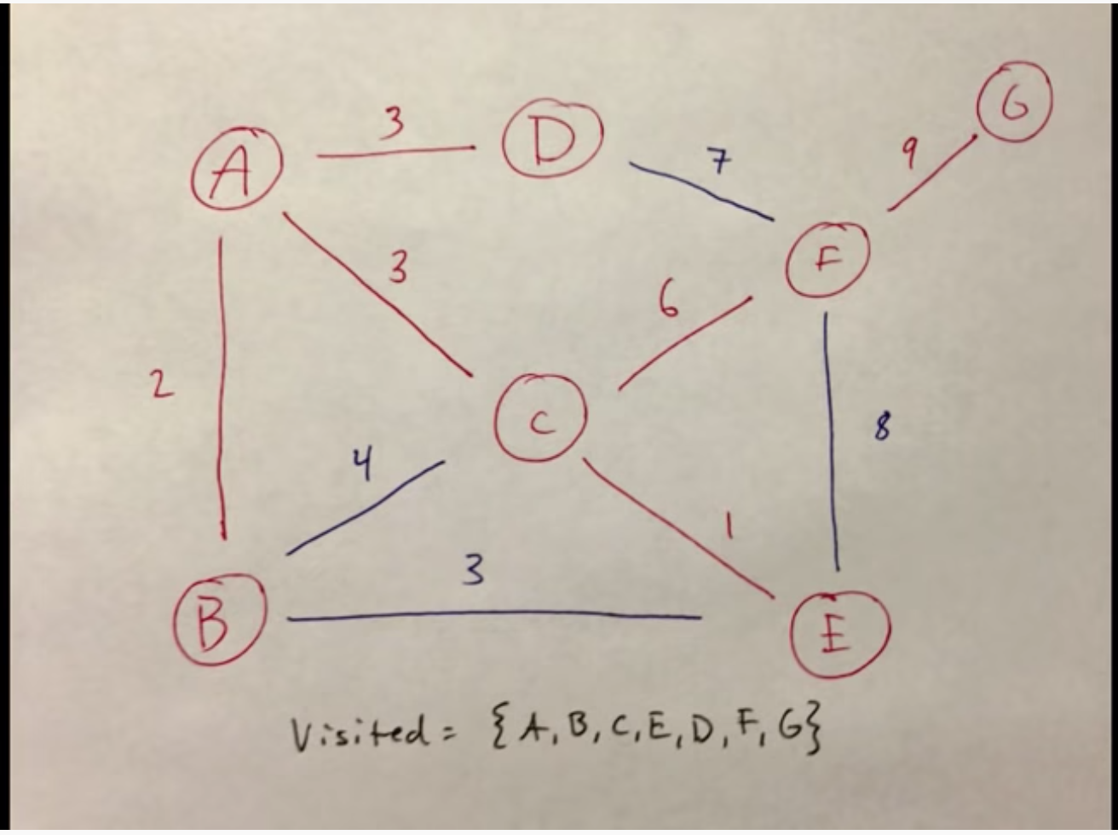
Prim算法

Slide 14
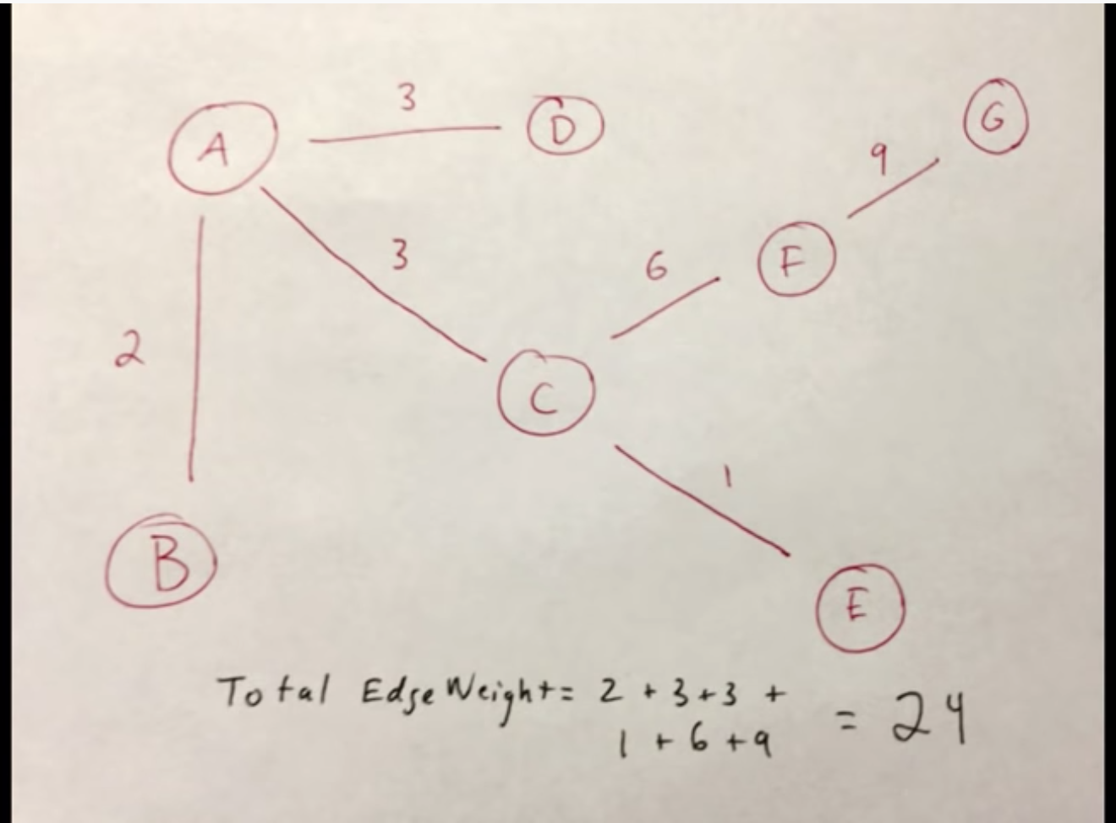
Prim算法

Slide 15
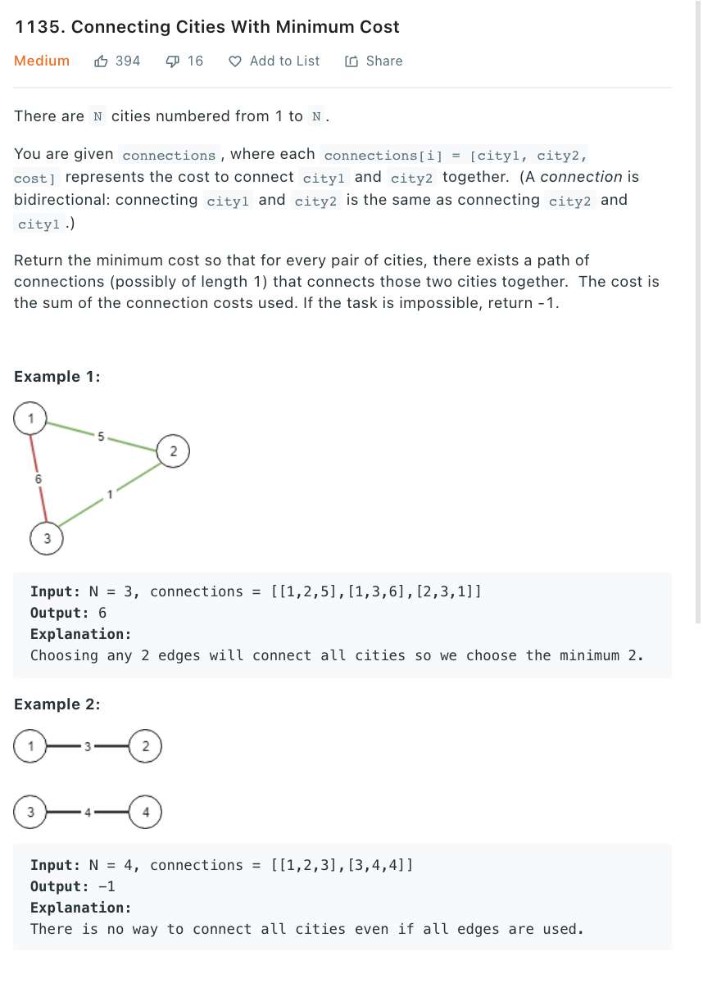
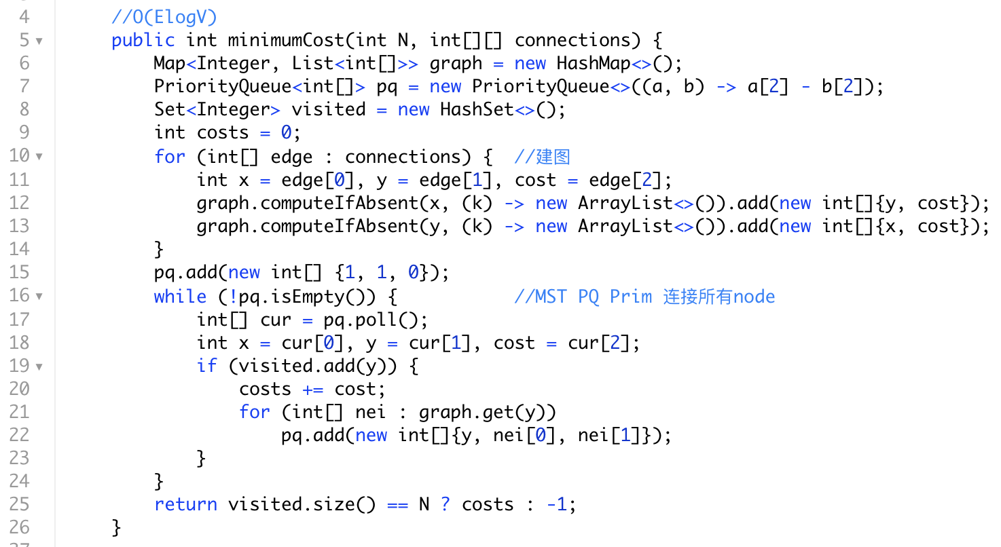
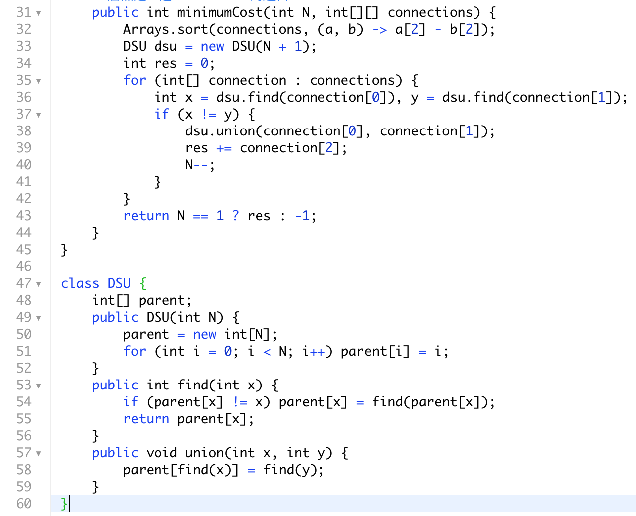
Arrays.sort(connections, (a, b) -> Integer.compare(a[2], b[2])); 防止越界
下面是kruscal我们之后回来看

Slide 16
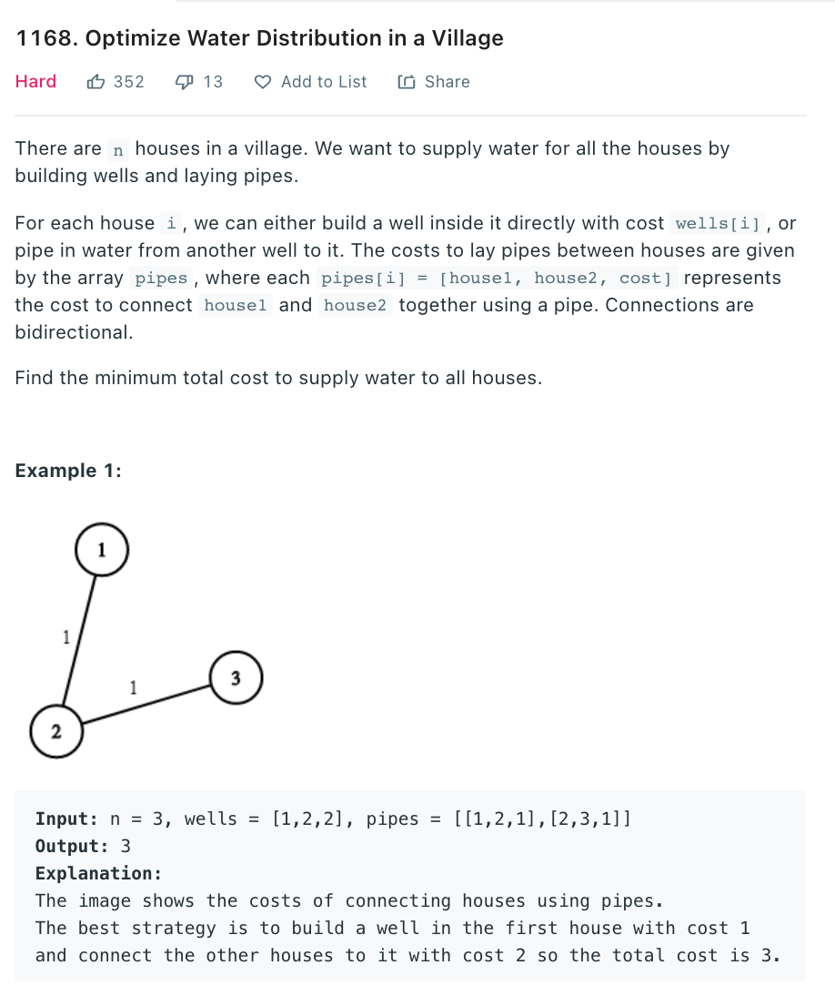
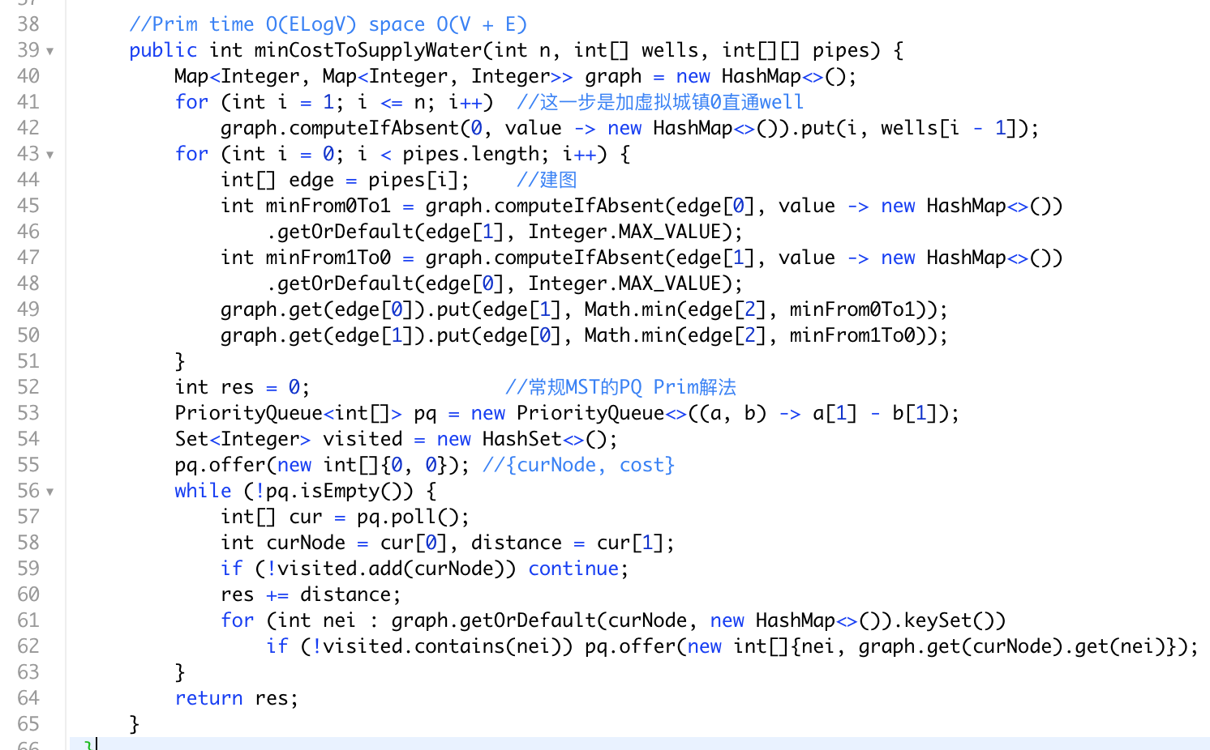
每次我们需要一个well时(修建在某个house上), 它带来的cost在数值相当于这个house连接到一个well的cost, 那么其实我们可以只用一个虚拟的well, 每个house在自己的位置修建well, 都相当于连接唯一的虚拟well到当前点.
所以分为两步:
在邻接表加入well和house和cost组成的虚拟edge.
常规MST.

Slide 17
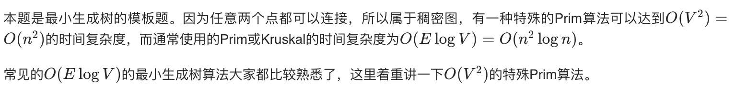
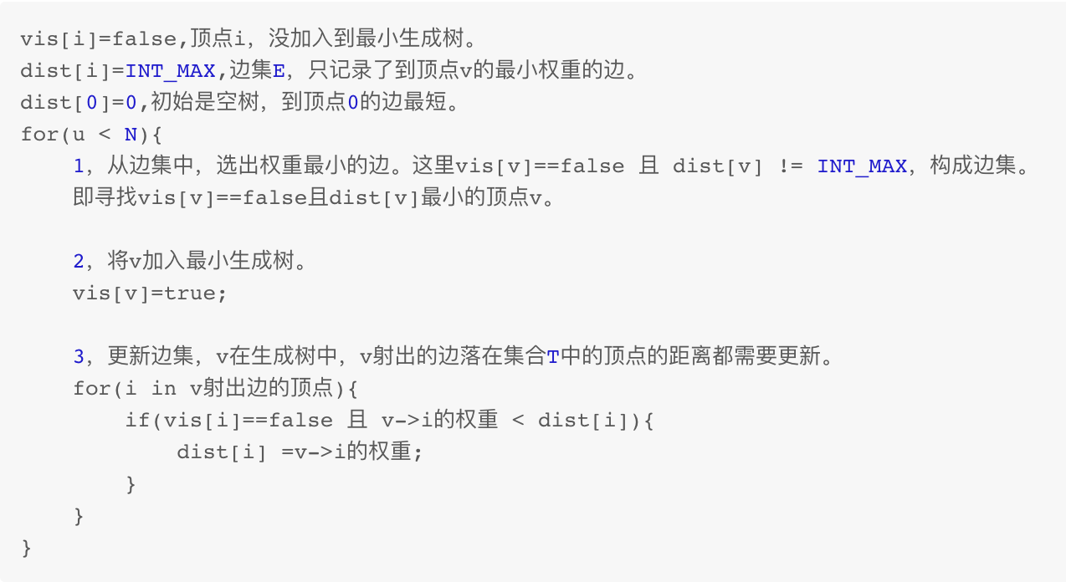
Prim naive implementation
不适用pq来找往出走的最近边，而是暴力扫一遍所有往出走的边, 找最小

Slide 18
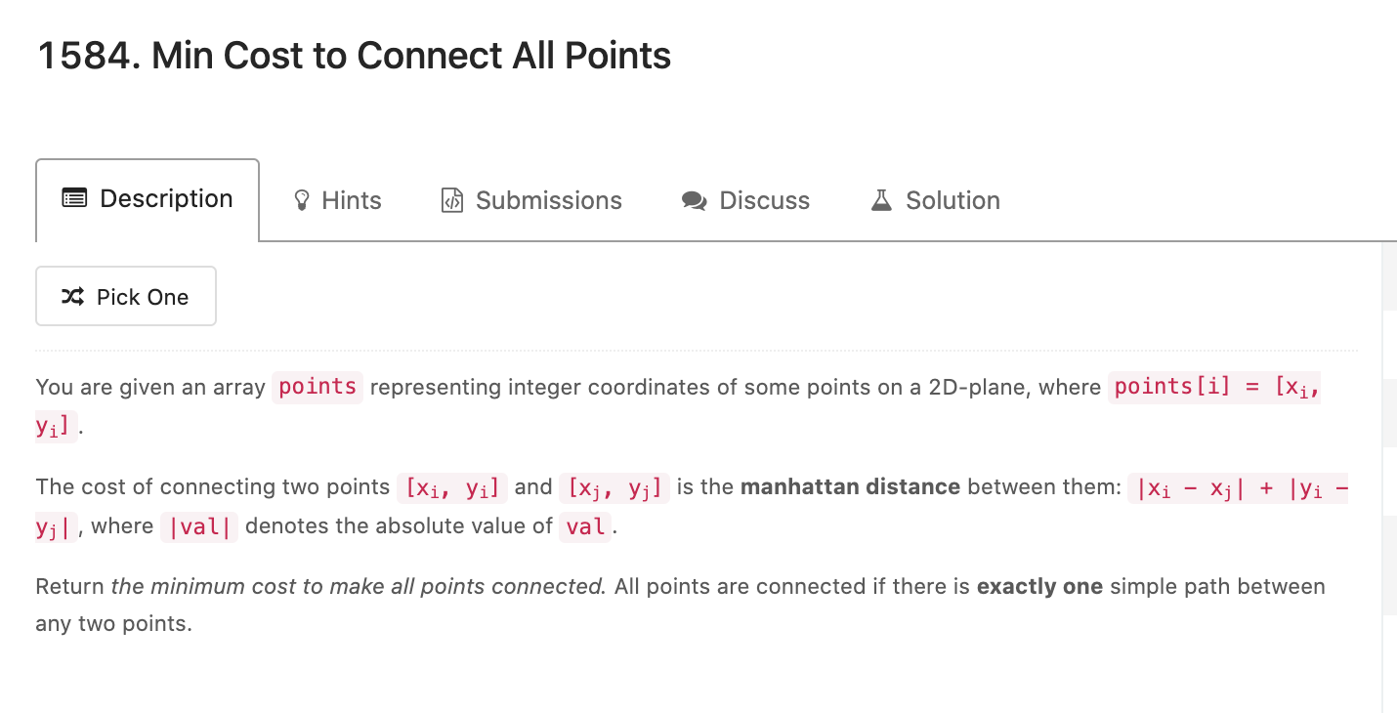
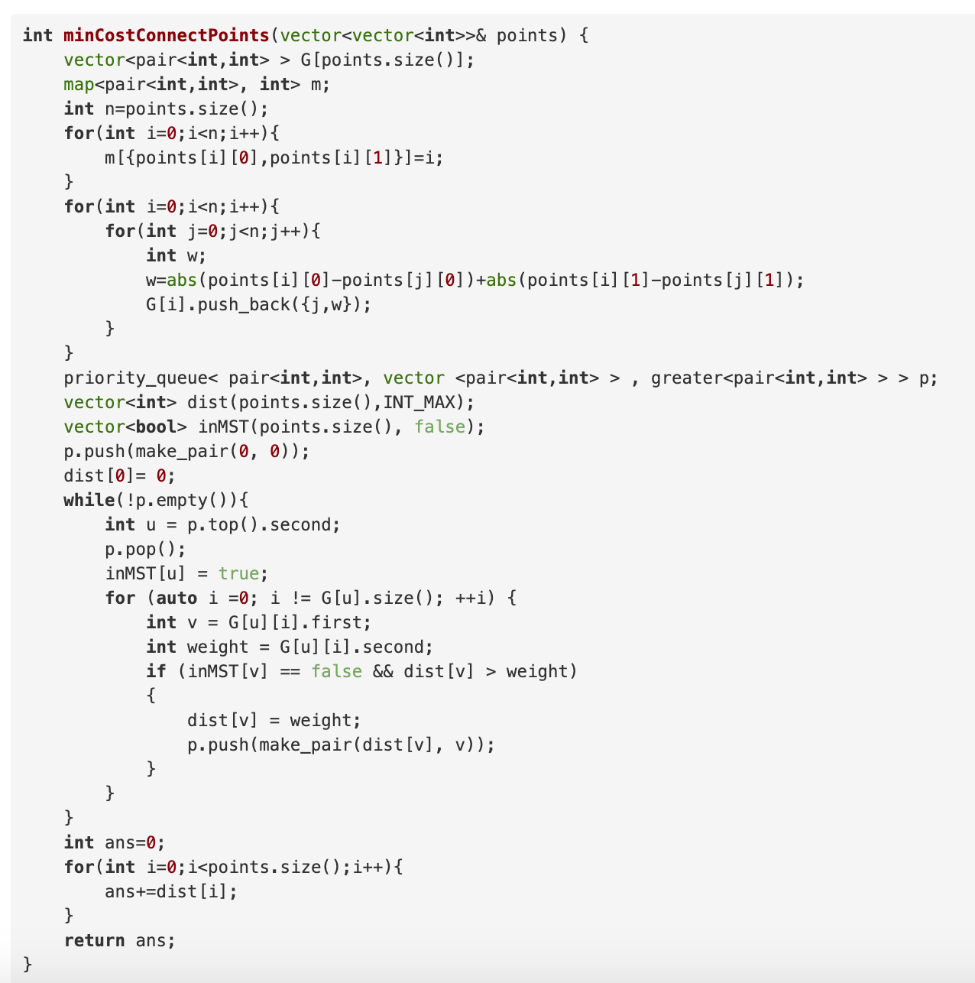
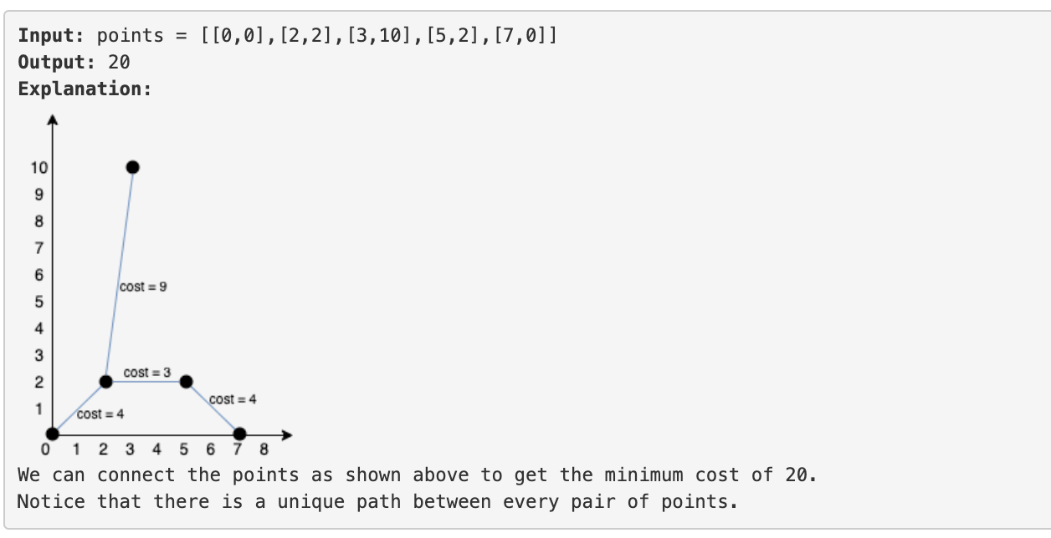
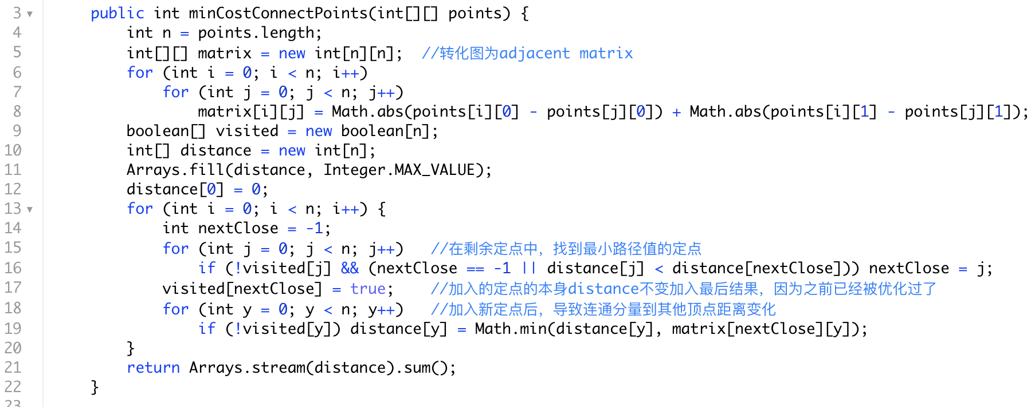
pq实现的prim TLE超时
O(ElogV)
TLE
pq的O(v2) naive implementation 36ms

Slide 19
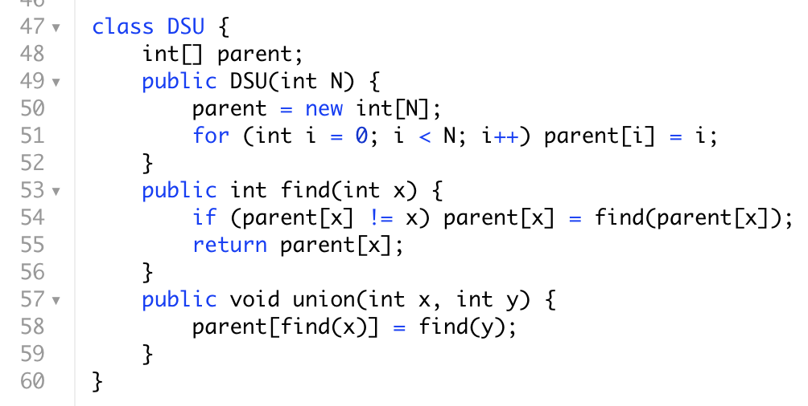
Kruskal算法
Kruskal算法用于计算一个图的最小生成树。这个算法的步骤如下：
按照边的权重从小到达进行排序
依次将每条边增加到最小生成树中，除非这条边会造成回路
UF 模板

Slide 20
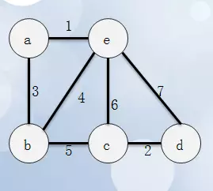
Kruskal算法

Slide 21
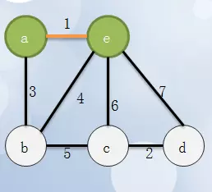
Kruskal算法

Slide 22
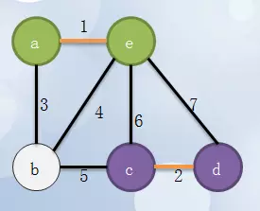
Kruskal算法

Slide 23
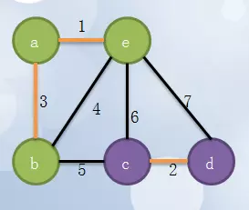
Kruskal算法

Slide 24
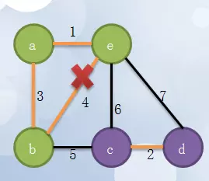
Kruskal算法

Slide 25
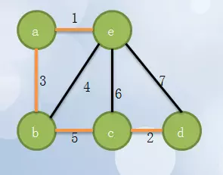
Kruskal算法

Slide 26
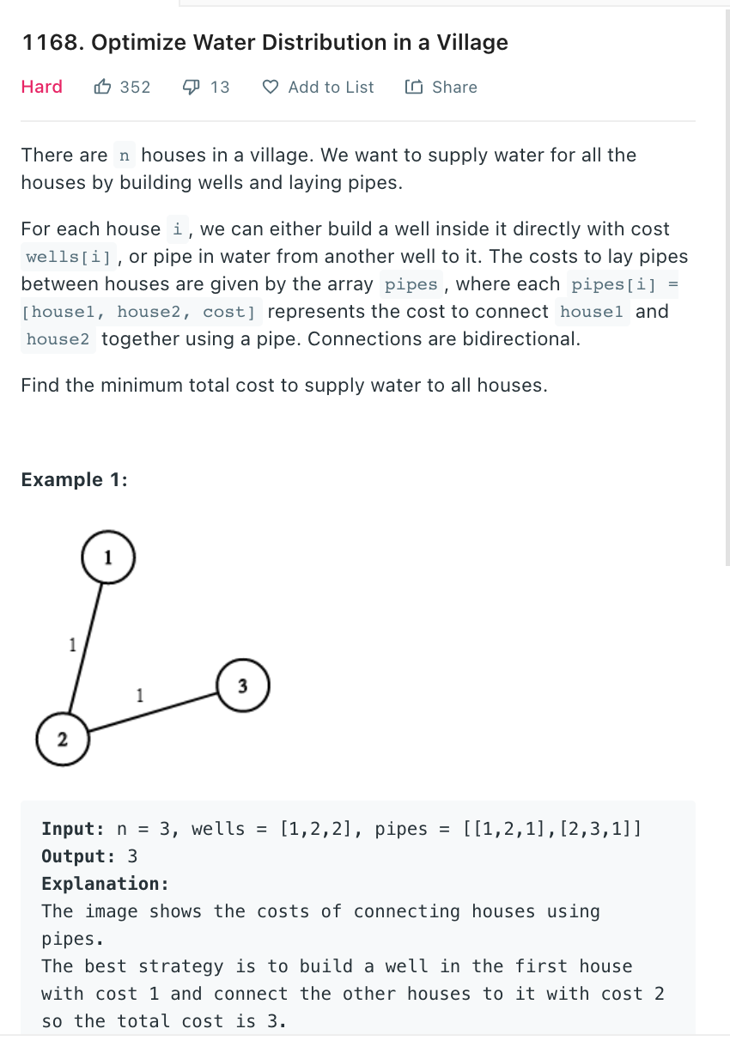
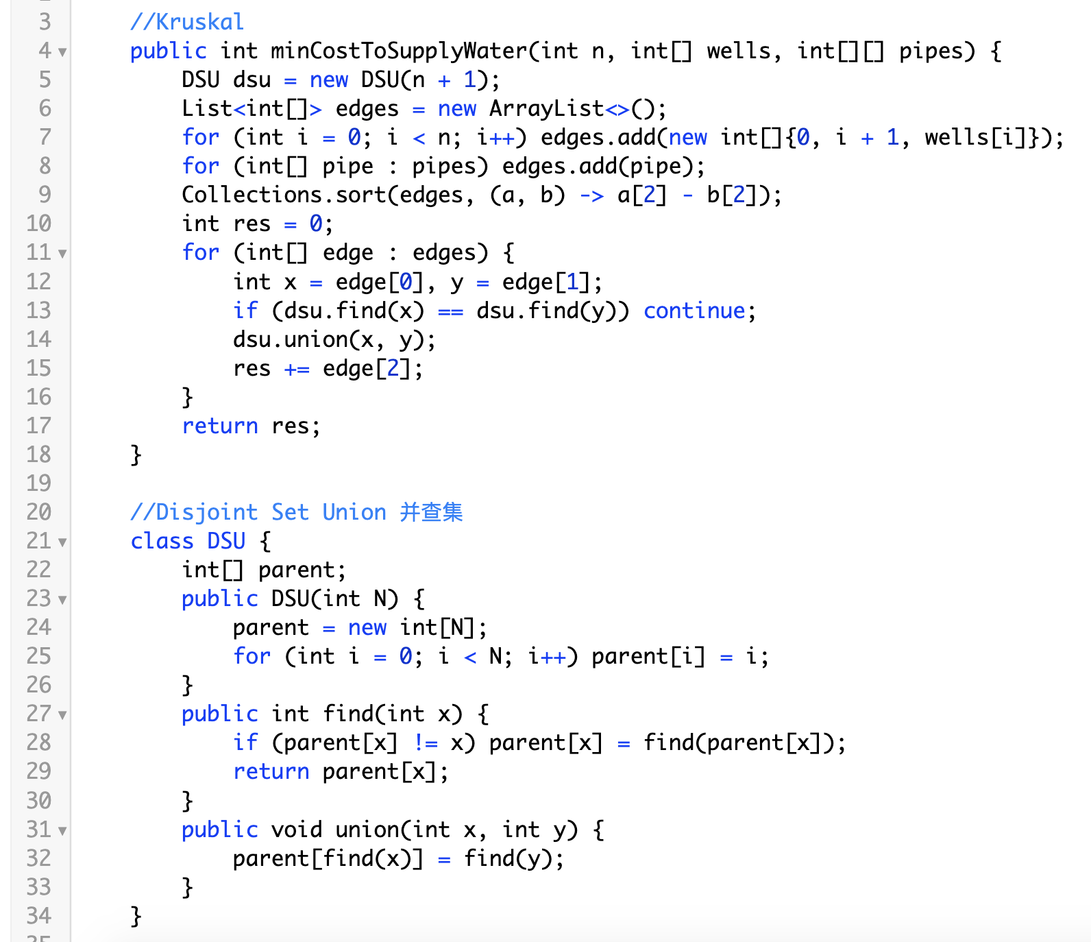
略快于prim，kruscal 26ms,

Slide 27
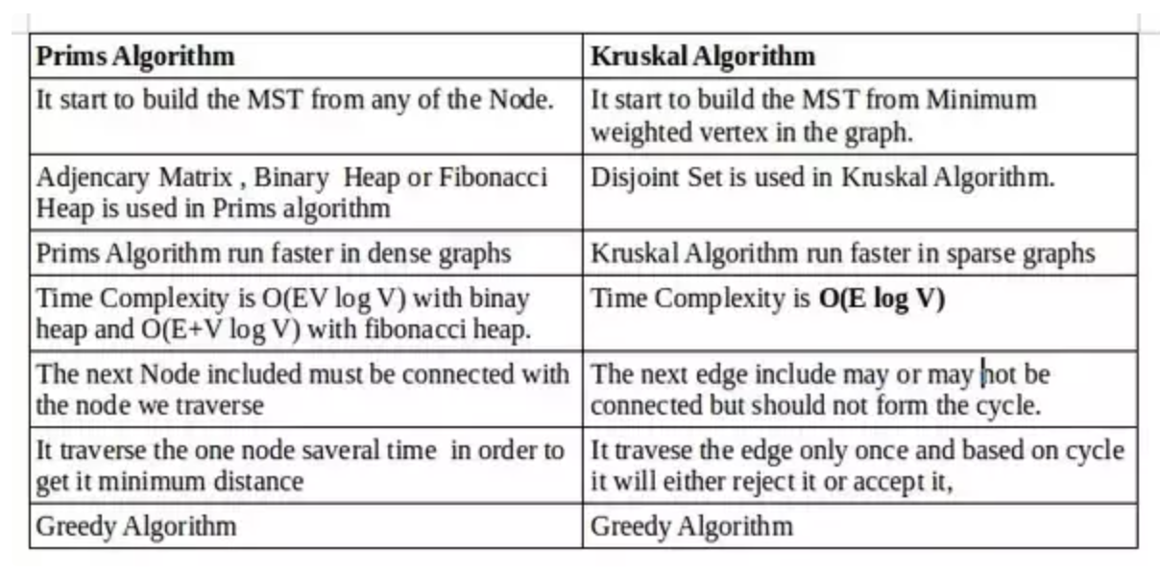

Slide 28
Summary
注意区分Floyd warshall算法, Dijkstra算法以及bellman-Ford算法
这些是用来求单源最短路径 or 任意两点最短路径，
稠密图用naive prim, 稀疏图用kruskal 或者pq prim
Prim Native implementation O(V2)
Prim PQ implementation O(ElogV)
Kruskal UF implementation O(ElogE) (或者更小范围ElogV，E <= V2)

